Slide 1
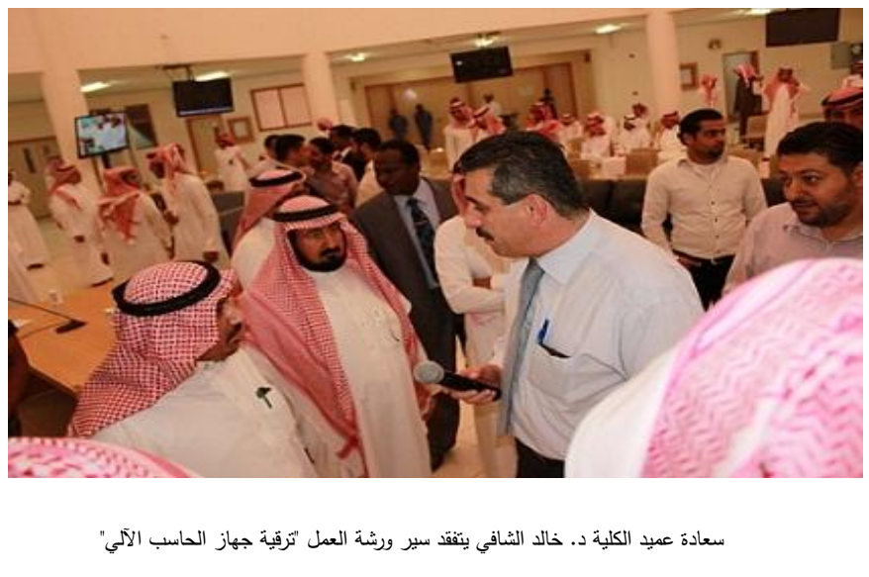
دورة عن كيفية إعداد دراسة الجدوى لإقامة المشاريع الصغيرة

